Slide 1


Цифровая платформа для клиентов В2В с онлайн-консультантом
Власенко Анастасия
Воробьева Марина
Коноплева Мария
Нищакова Виктория

Slide 2
Актуальность проекта
Аннотация проекта
Для повышения удовлетворенности клиентов сотрудничеством с фармацевтическими компаниями и повышения общей суммы заказов от юридических лиц будет предложено создание платформы, которая поможет текущим и новым клиентам легче ориентироваться в ассортименте продукции предприятия, поможет им в процессе выбора закупаемой продукции. Специально разработанный бот будет способен ответить на большинство вопросов данного сегмента клиентов, тем самым повышая производительность и оптимизируя работу компании.
Ценностное предложение
Сочетание технологий веб-маркетинга и платформ B2B позволяет решить проблему обработки больших данных, при этом предоставляя их в удобном для заказчика формате и предоставляя возможность поиска через поисковые системы. Преимуществом также является наличие на площадке только товаров заказчика, в отличие от торговых площадок, на которых также выставляются товары конкурентов. Разработка под конкретного клиента дает возможность индивидуализации платформы (дизайн в корпоративных цветах, удобный формат предоставления отчетности и др.) Использование ИИ – отличительная особенность создаваемой платформы и конкурентное преимущество проекта.

Slide 3
Проблема
Большие производственные фармацевтические компании обладают большим ассортиментом продукции, который определяется не только большим количеством различных лекарственных препаратов, но и формой их выпуска, объемом. В таких условиях потребителям очень сложно ориентироваться в большом ассортименте и выбрать подходящие товары. Долгое общение с менеджерами по продажам, выяснение интересующих вопросов касательно товаров, понижает уровень удовлетворенности клиентов и затягивает процесс покупки.
Существующие варианты решения не способны решить данную проблему, так как не используют такие технические решения, как:
Искусственный интеллект
Хранение данных и обработка информации в облаке
Использование CRM
Безопасность данных (шифрование)
Аналитика и отчетность

Slide 4
Решение
Стартап-проект позволяет полностью решить описанную проблему.
Удобная платформа, возможность настройки фильтров позволяет легче разобраться в ассортименте продукции
Онлайн-консультант очень быстро обрабатывает вопросы клиентов и помогает в выборе продукции, тем самым упрощая процесс коммуникации между компаниями
Наличие на площадке только товаров заказчика, в отличие от торговых площадок, на которых также выставляются товары конкурентов
Разработка под конкретного клиента дает возможность индивидуализации платформы
Возможность масштабирования платформы в зависимости от роста числа пользователей и объема данных
Использование CRM для эффективного управления связями с клиентами, отслеживания заказов и предоставления персонализированных предложений
Обработка больших объемов данных для выявления тенденций, предоставления аналитики и улучшения работы цифровой платформы

Slide 5
Рынок
Объем рынка производства лекарственных препаратов в 2022 году составил 94.62 млрд руб. и его рост продолжается. В настоящий момент в РФ работают более 500 предприятий фармацевтической промышленности. То есть количество потенциальных потребителей является довольно высоким и продолжает расти.
Уровень конкуренции на рынке: средний.
Среди конкурентов можно выделить:
«Цифровые Технологии и Платформы» — российская ИТ-компания, разработчик цифровых решений и продуктов для промышленности
ГК "Цифра" - российский разработчик программных продуктов
ООО «Цифровые платформы» специализируется на разработке и обслуживании программного обеспечения
ООО "АБИ БИЗНЕС" - занимаются созданием интернет-сервисов, онлайн школ и цифровых платформ по индивидуальным требованиям заказчиков
ООО «Нетрика» – это многопрофильная компания, специализирующаяся на создании цифровых платформ и ИТ-решений для государственных структур федерального и регионального уровней

Slide 6
Бизнес-модель
Партнеры | Процессы | Уникальное ценностное предложение |  | Отношения | Потребители/клиенты
1) Крупные фармацевтические компании 2) Компании-разработчики цифровых платформ | 1) Сбор требований и пожеланий от компании 2) Составление ТЗ на цифровую платформу 3) Поиск исполнителей 4) Анализ имеющихся предложений на рынке, заключение договора 5) Подготовка контента для платформы и ее прототипа 6) Тестирование работы платформы и ее доработка 7) Запуск платформы | 1) Удобная платформа, возможность настройки фильтров позволяет легче разобраться в ассортименте продукции 2) Онлайн-консультант очень быстро обрабатывает вопросы клиентов и помогает в выборе продукции, тем самым упрощая процесс коммуникации между компаниями 3) Наличие на площадке только товаров заказчика, в отличие от торговых площадок, на которых также выставляются товары конкурентов 4) Разработка под конкретного клиента дает возможность индивидуализации платформы 5) Возможность масштабирования платформы в зависимости от роста числа пользователей и объема данных 6) Использование CRM для эффективного управления связями с клиентами, отслеживания заказов и предоставления персонализированных предложений 7) Обработка больших объемов данных для выявления тенденций, предоставления аналитики и улучшения работы цифровой платформы |  | 1) Взаимодействие с клиентами путем личного общения и интернет-связи 2) Постоянная обратная связь и поддержка для пользователей 3) Организация событий и мероприятий для клиентов | Производственные компании отрасли фармацевтики, работающие на B2B рынках Производственные компании смежных отраслей, работающие с B2B клиентами
 | Ресурсы |  |  | Каналы
 | 1) Разработчики и IT-инфраструктура для платформы 2) Партнеры в сфере фармацевтики 3) Фармацевтические мероприятия |  |  | Работа напрямую с участниками фармацевтической индустрии – отправка концепции и предложения лицу, принимающему решение предприятий. Продвижение платформы на выставках отрасли фармацевтики и разработчиков цифровых платформ Участие в тендерах и закупках через специальные торговые площадки
Расходы |  |  | Финансирование/доход
1) Заработная плата 2) Начисления на заработную плату 3) Получение сертификатов, лицензий, оформление патента 4) Аренда помещения |  |  | Данный проект разрабатывается для конкретного потребителя, АО «Фирма «Медполимер», поэтому разработка и внедрение проекта проводятся за счет собственных средств компании-заказчика Дополнительные источники дохода, такие как государственные гранты или субсидии

Slide 7
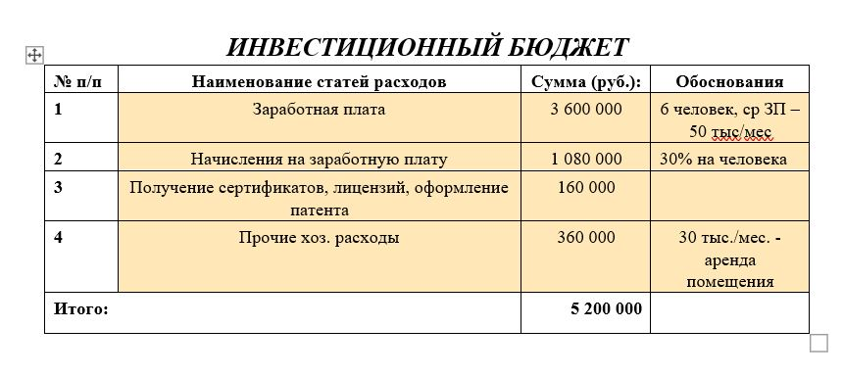

Slide 8

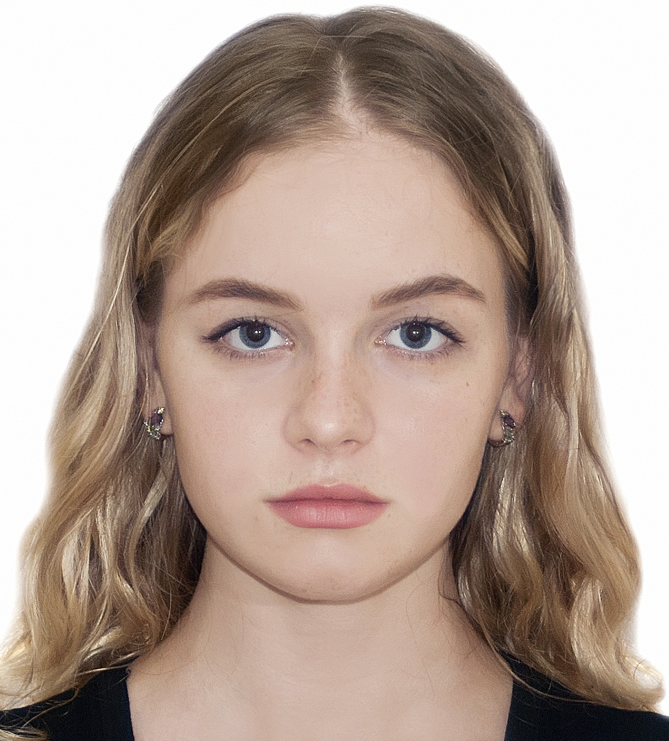
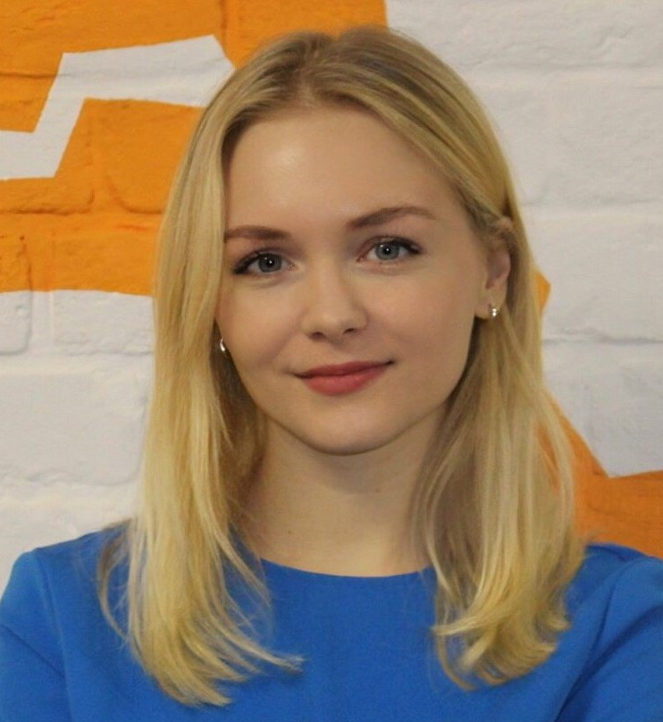
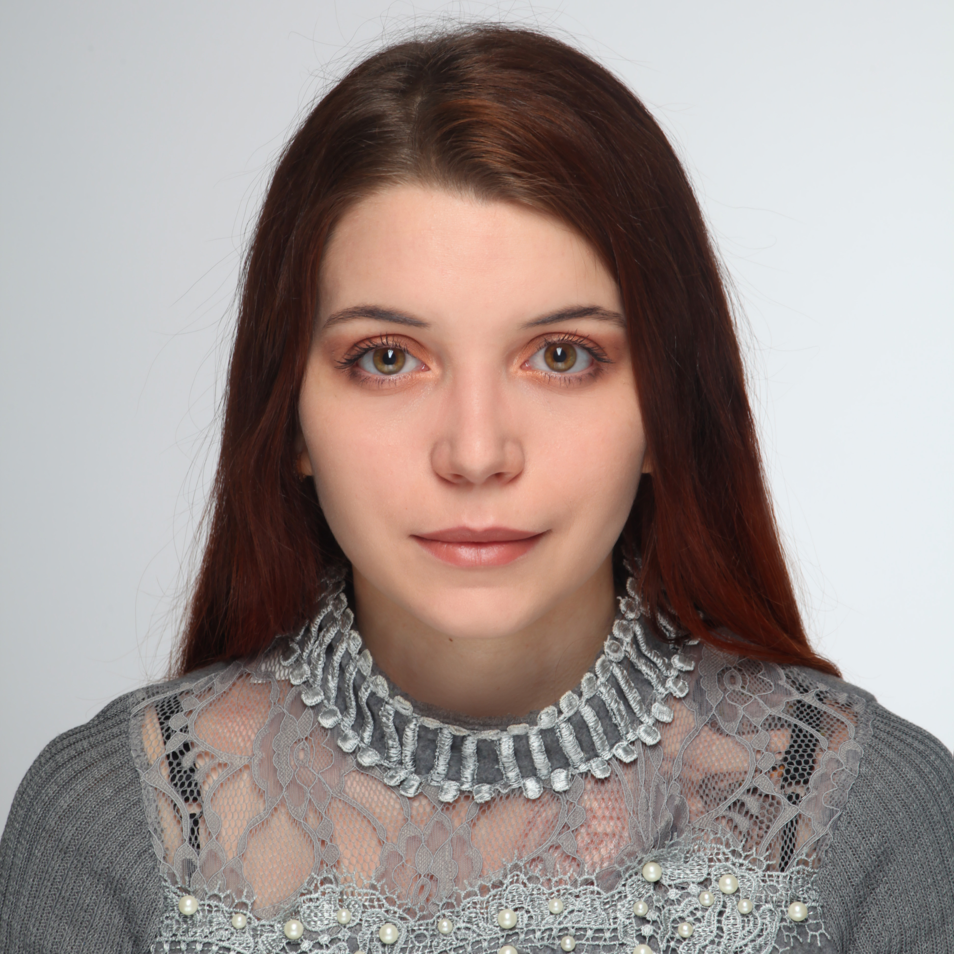

Команда
Ключевые члены команды, опыт и компетенции;
Власенко Анастасия
Нищакова Виктория
Коноплева Мария
Воробьева Марина
Высшее образование по направлению «Менеджмент», профиль «Маркетинг»
Опыт работы:
1 год, ведущий специалист группы обучения и развития в Корпоративном университете,
1 год, специалист отдела маркетинга
Высшее образование по направлению «Менеджмент»
Опыт работы:
2 года, ведущий специалист по ВЭД
Высшее образование по направлению «Логистика»
Опыт работы:
более 7 лет, в поддержке продаж различных компаний
Высшее образование по направлению «Экономика»
Опыт работы:
4 года, экономист

Slide 9
Планы развития
Планы развития, потребности и предложение для того, кому вы адресуете презентацию.
Планируем работать над продвижением платформы в максимально возможное количество предприятий, в том числе в другие отрасли.
Доработка более сложного функционала платформы, например, интеграция работы бота с внутренними системами компаний. Что позволит боту взять на себя больший функционал в обслуживании B2B клиентов

Slide 10
Контакты
Телефон
email
+7 (950) 004-19-87
zoloto05@yandex.ru

